Slide 1
H
H

Slide 2
about
experience
working
contact
f

Slide 3
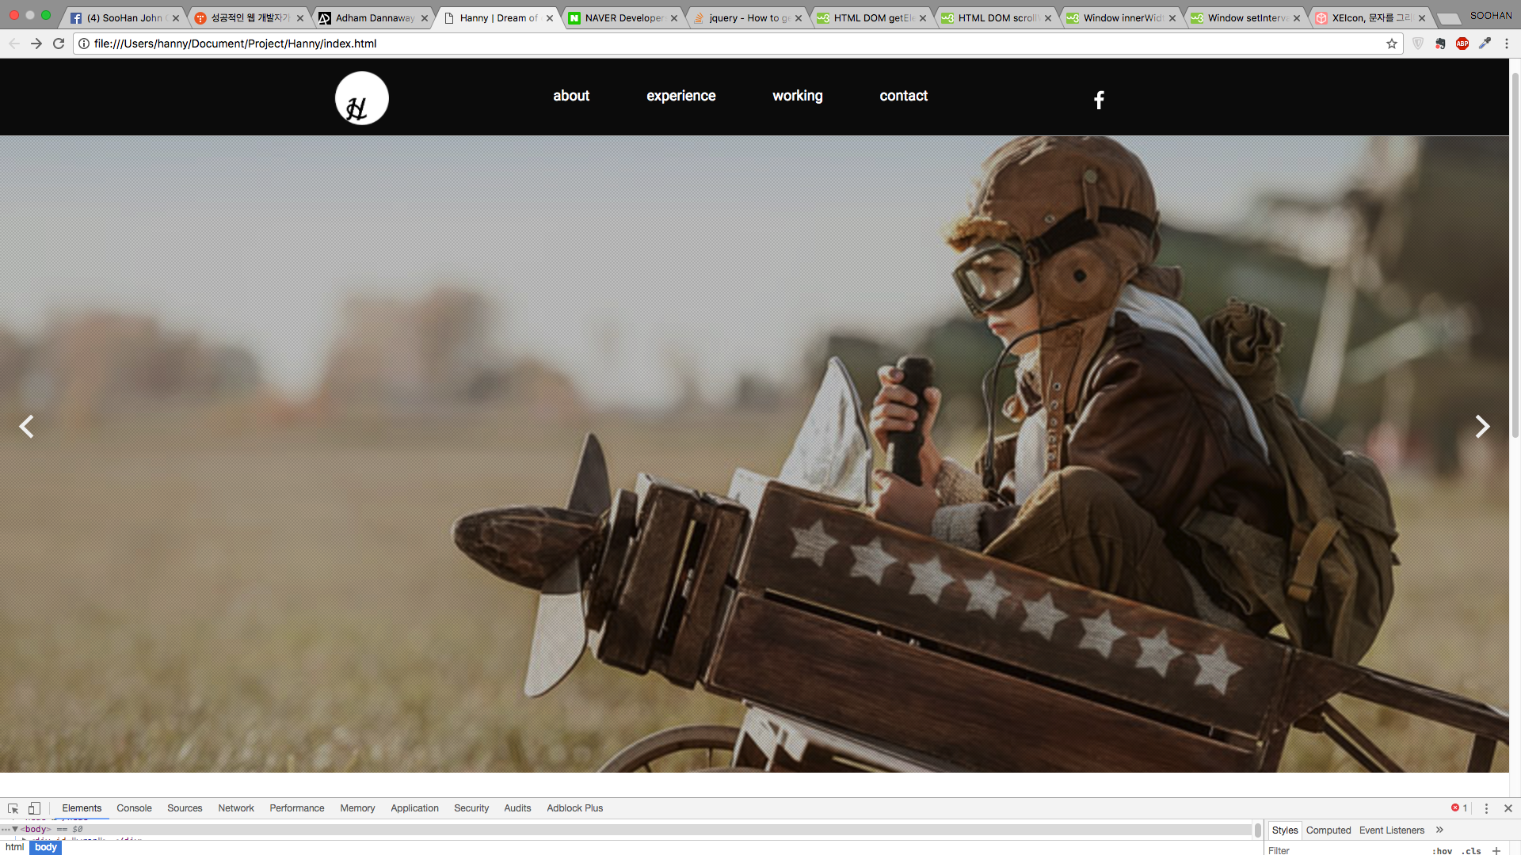
내 생각이 이끄는 곳으로
타인의 길과 나의 길은 길이가 다르다.
지금부터 달려도 패배할 가능성은 있다.
하지만 내가 달리지 않는다면 이미 패배한 것이다.

Slide 4
fsdfsdf

